Slide 1
培育一片森林
文献搜索与整理

Slide 2
目录
获得一颗种子—寻找感兴趣的文献
购买养料—寻找兴趣相关文献
存储养料—储存与整理文献

Slide 3
寻找种子
期刊与数据库简介

Slide 4
种子来源
老师
书籍
课程
会议
期刊
数据库
……

Slide 5
论文期刊
心理学报
心理科学
心理发展与教育
心理科学进展
心理行为与研究
心理学探新
……
Psychological bulletin
Psychological review
Psychological science
Journal of experimental psychology： general
Journal of personality and social psychology
……

Slide 6
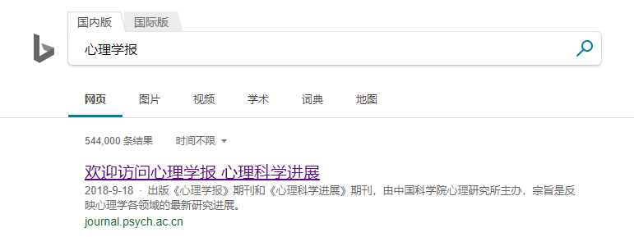

Slide 7












常见数据库

Slide 8
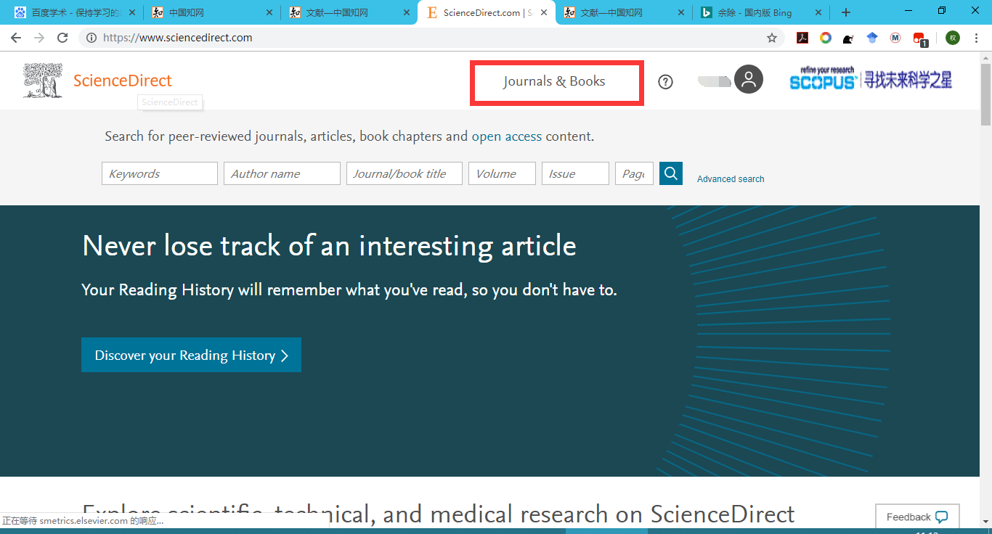

Slide 9
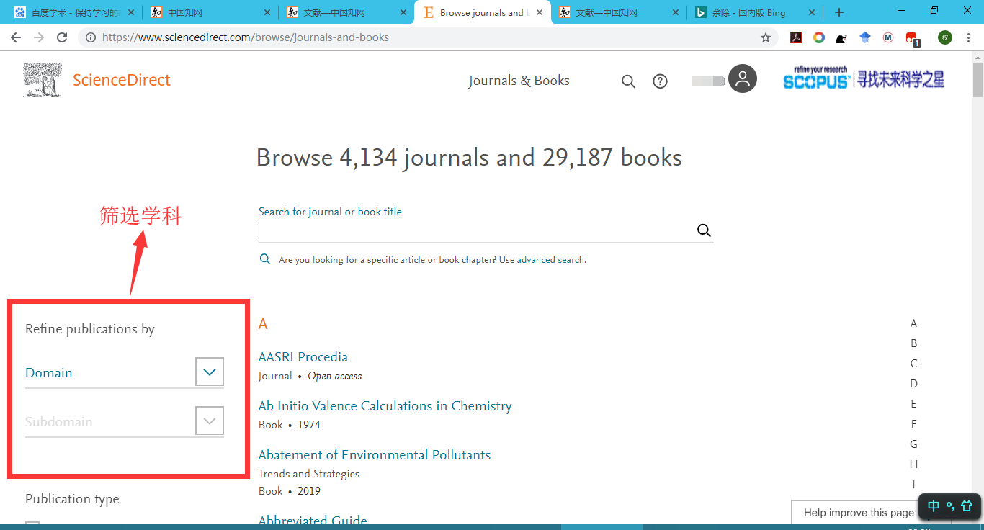

Slide 10
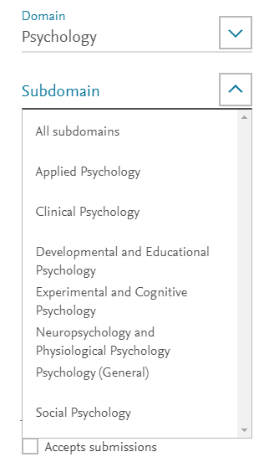


Slide 11
购买养料
搜索策略讲解

Slide 12
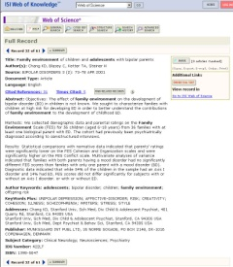
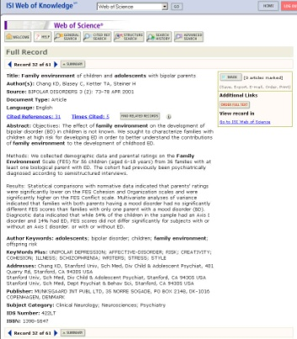
从一篇高质量的文献出发
沿着科学研究的发展道路…
2004
2003
Times Cited
2003
1998
Cited References
2004
分析：
学科分布、发展趋势、机构/作者等
1995
Related Records
1993
1991
2004
1980
← Citing ←
2002
1999
… Cited References 越查越旧
Times Cited 越查越新
Related Records 越查越深
1994

Slide 13
常用搜索策略
纵向搜索策略
横向搜索策略
“专家”搜索策略

Slide 14
纵向搜索策略
引文回溯、问题追踪
优点
以问题为中心，探究问题转变
缺点
狭窄

Slide 15
横断搜索策略
关键词搜索
优点
全
缺点
不系统、杂乱

Slide 16
“专家”搜索策略
研究爆发——“助推”专栏（2019，心理学报，51（4））
优点
快
缺点
需要经验

Slide 17
关键词搜索
关键词（key word）来源
布尔逻辑联结：且、非、或

Slide 18
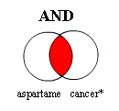
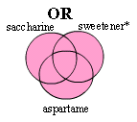

布尔逻辑算符（Boolean Operator ）
 | 检索包含所有关键字的数据。 标题： “stem cell*” AND lymphoma 检索含有“stem cell”或者”stem cells”同时含有及词语 “lymphoma”。 等效于检索“stem cell*” lymphoma
 | 检索的数据中至少含有一个所给关键字。用于检索同义词或者词的不同表达方式。 标题: aspartame OR saccharine OR sweetener* 检索至少含有一个关键字的数据。
 | 排除含有某一特定关键字的数据。 标题: aids NOT hearing 检索含有“aids”的数据，排除含有“hearing”的文献。
Notes:
18
18
以下是一些额外的有关使用检索连接符的范例。
“AND”连接符检索含有所有所给词语的文档。此处所给的范例将检索含有短语“stem cell”以及词语“lymphoma”的数据。
当使用“OR”时，将检索至少含有一个所给关键字的数据。检索“Aspartame OR saccharine OR sweetener” 将得到包含所给的任何一个词语的数据。
“NOT”连接符被用来从您的检索中排除不需要的内容。检索“Aids NOT hearing” 将得到有关“AIDS（一种疾病）” 而不是“hearing aids（助听器）”。

Slide 19
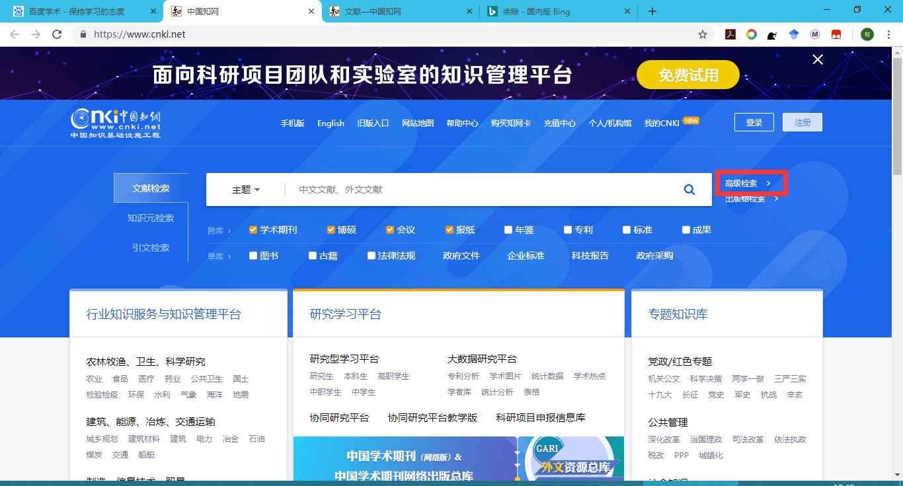

Slide 20
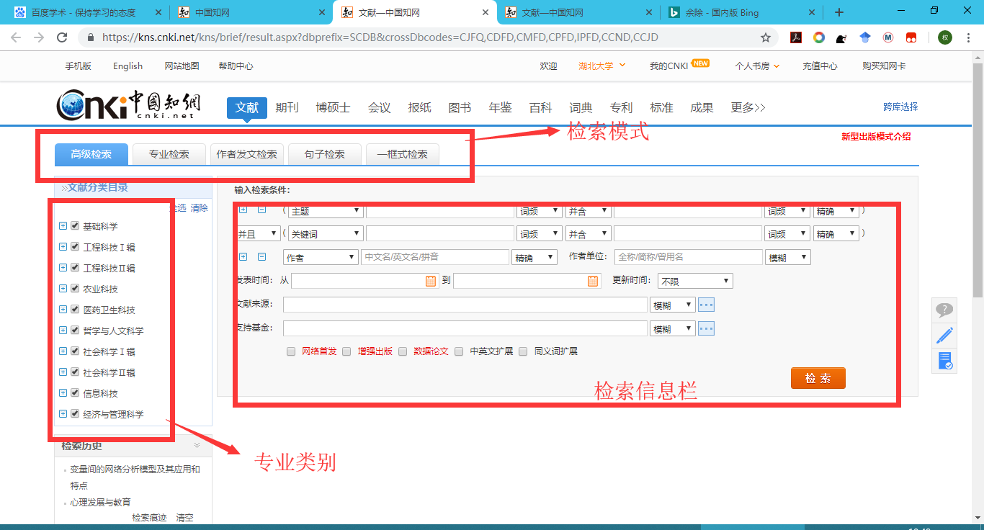

Slide 21
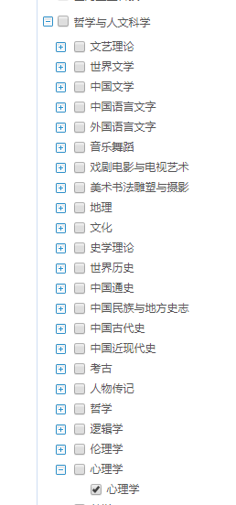
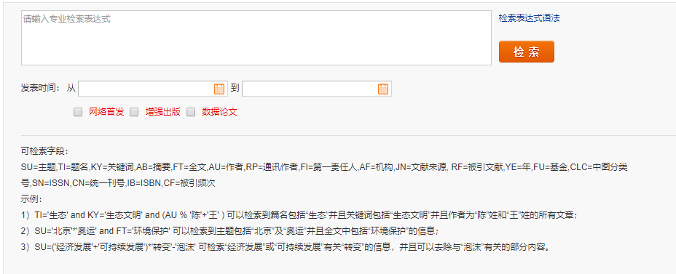

Slide 22
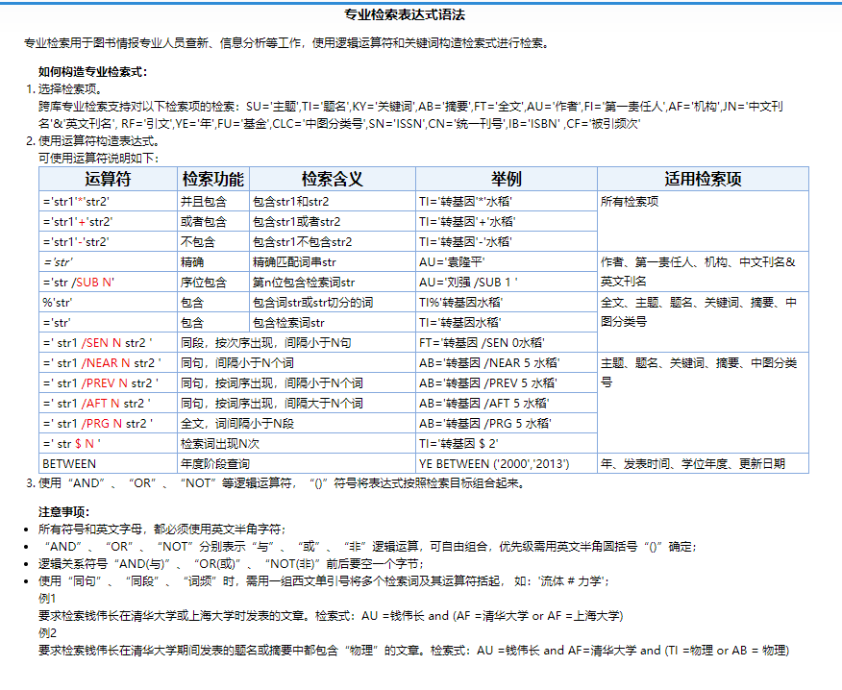

Slide 23
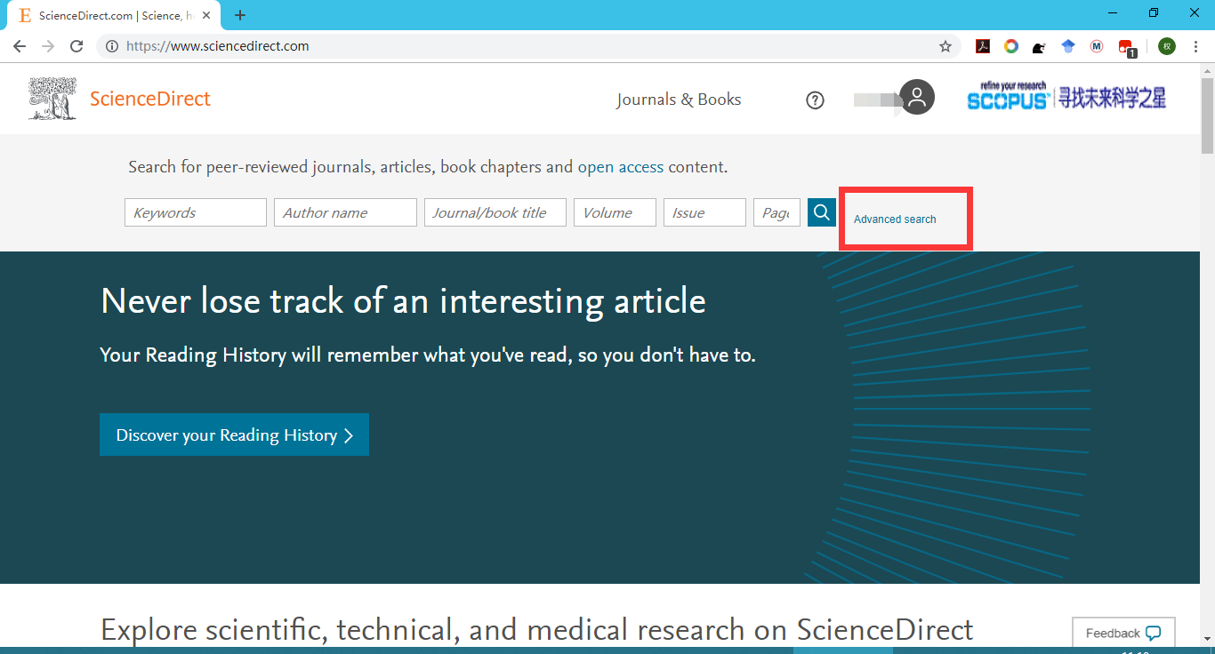

Slide 24
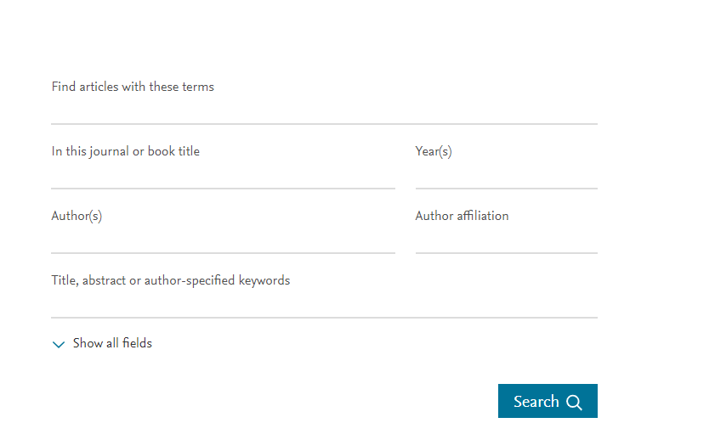

Slide 25
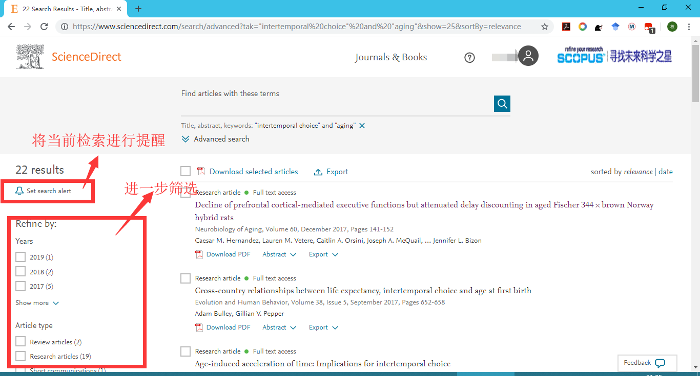

Slide 26
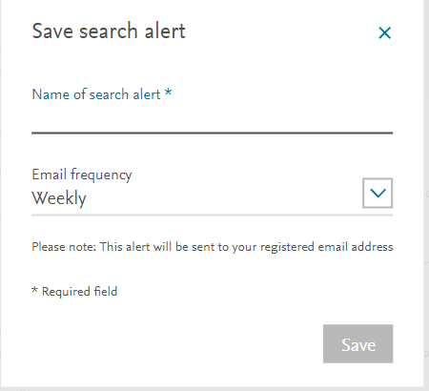
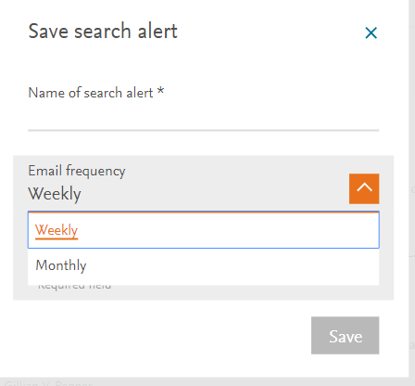

Slide 27
存储养料
Endnote科学管理软件简介

Slide 28
Endnote
云
Web
PC
Ipad

Slide 29
安装PC版（以windows10为例）
版权声明及破解版原理
运行ENX9Inst.msi
然后一直NEXT

Slide 30
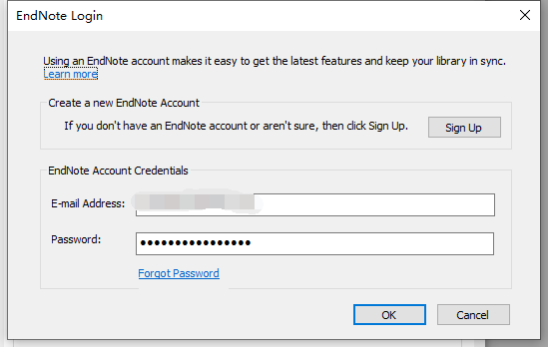
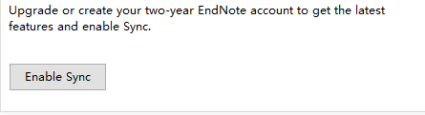
创建library、创建账户
创建library：File-new
创建账户：edit-preferences-Sync-enable Sync-sign up
登陆账户：

Slide 31
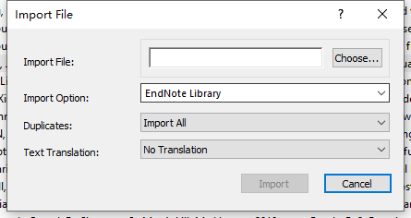
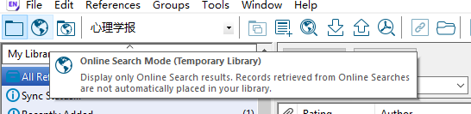
导入、导出与检索
导入
文献导入（支持pdf预览）
文献信息导入
检索
导出与共享

Slide 32

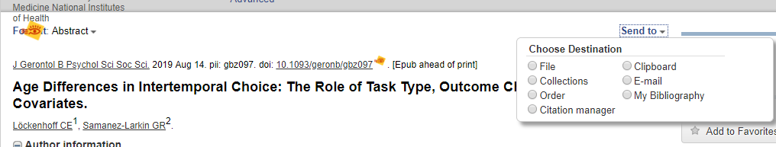
论文信息导入与寻找文献（以NCBI为例）
右侧send to
选择Citation manager
导出ENDNOTE\RIS文件等，用ENDNOTE打开
点击上方功能栏，寻找文献

Slide 33
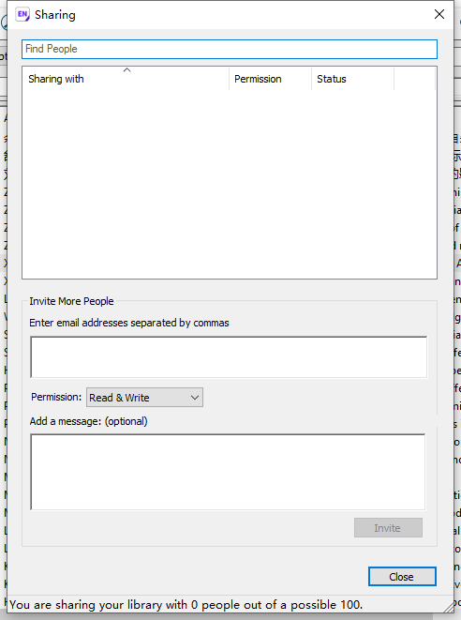

Slide 34
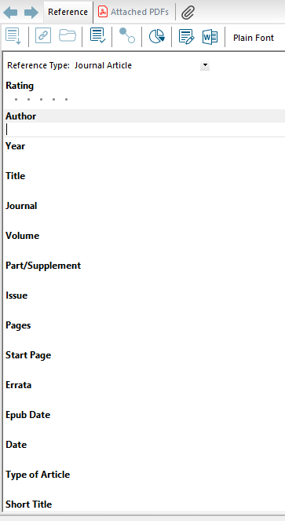

新建一个reference

Slide 35
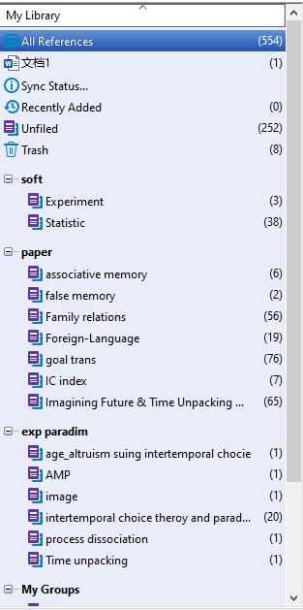
建组管理

Slide 36
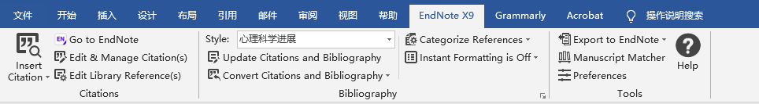
参考文献格式与论文攥写
打开word找到endnote脚本
Insert插入文献

Slide 37
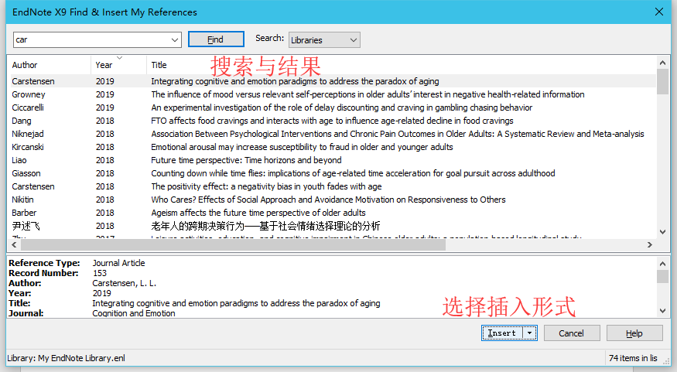
insert

Slide 38
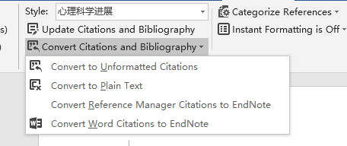
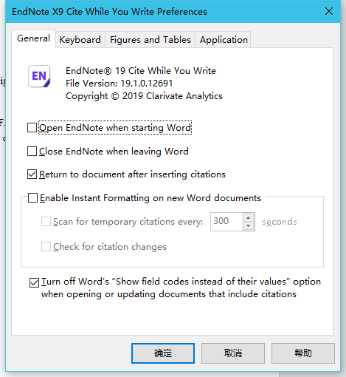
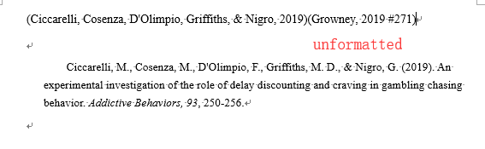

Slide 39
Web端操作简介
进入https://endnote.com/
右上角Endnote online login

Slide 40
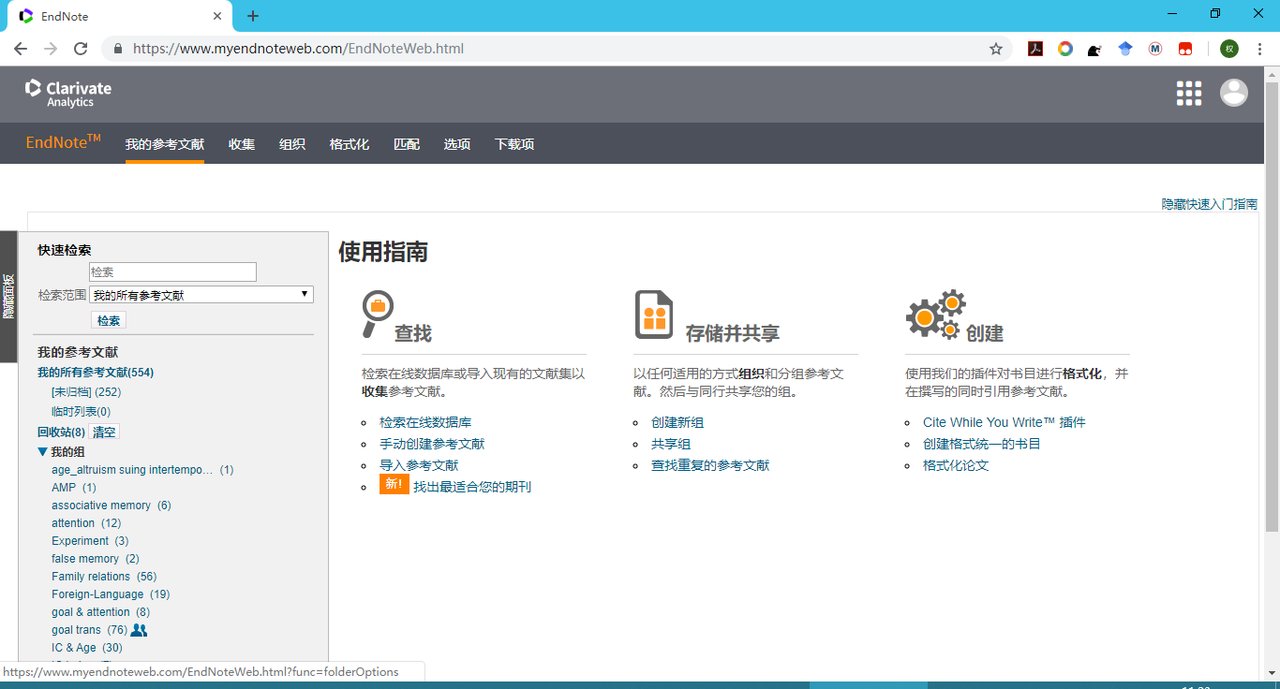

Slide 41
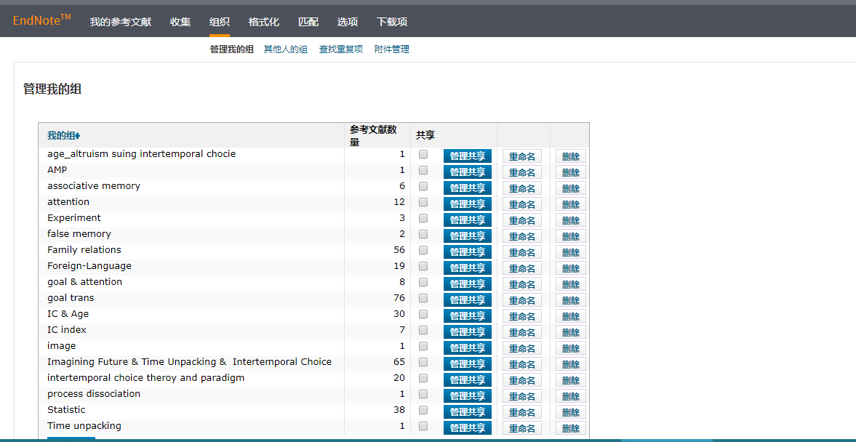

Slide 42
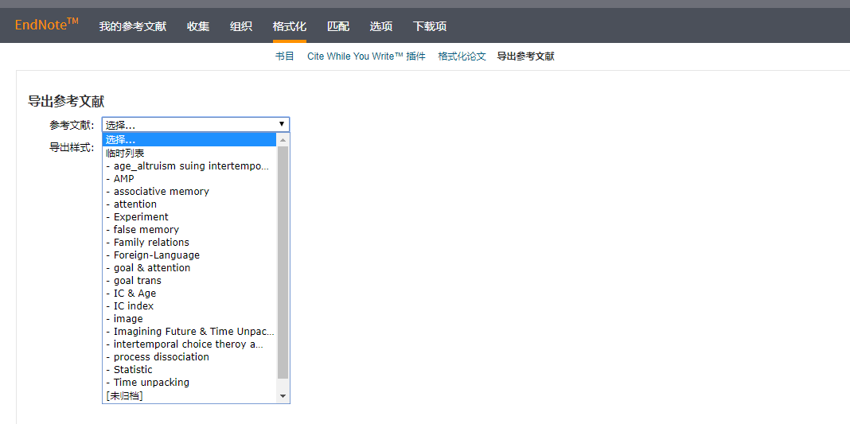
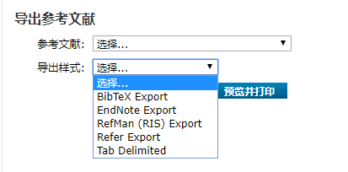

Slide 43
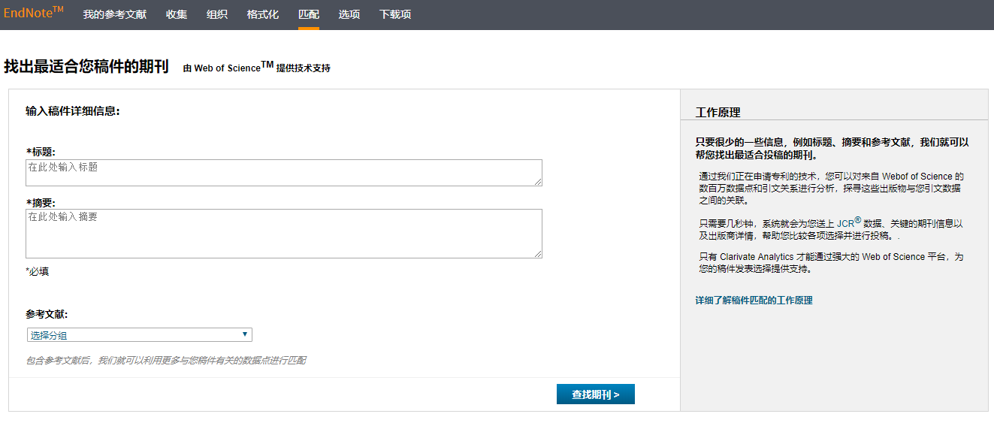

Slide 44
